Slide 1
Репродукции картин художников
Зима
Средняя группа
Развитие речи «Чтение и заучивание стихов о зиме»
Воспитатель Хорольская Людмила Владимировна

Slide 2
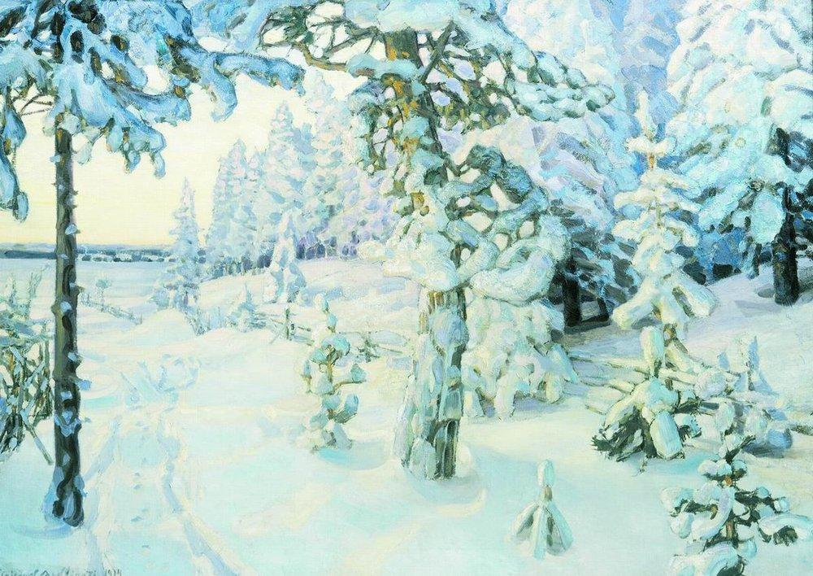

Slide 3
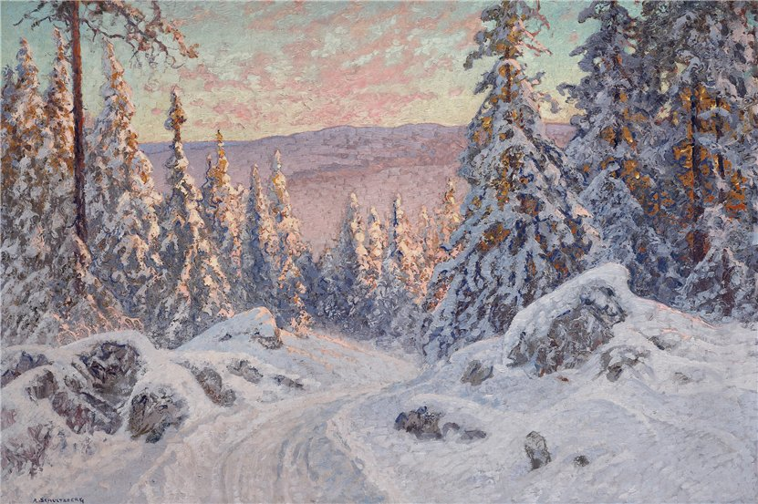

Slide 4
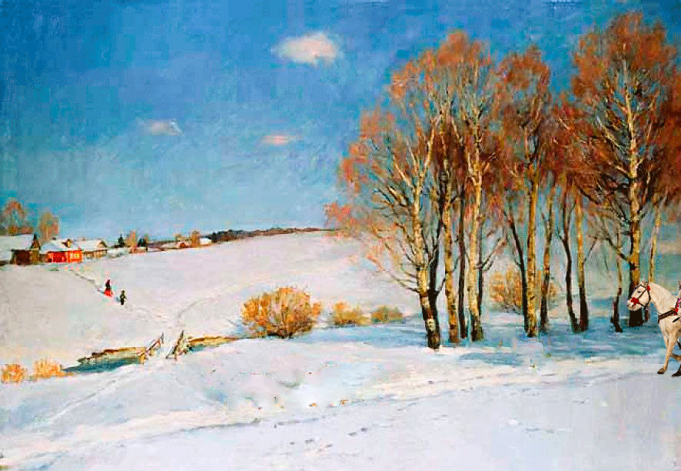

Slide 5
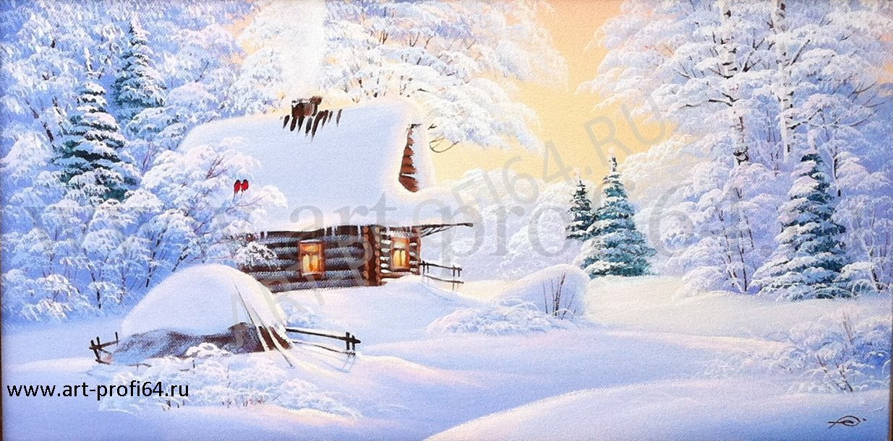

Slide 6
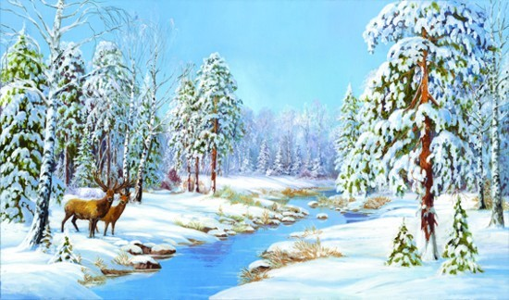

Slide 7
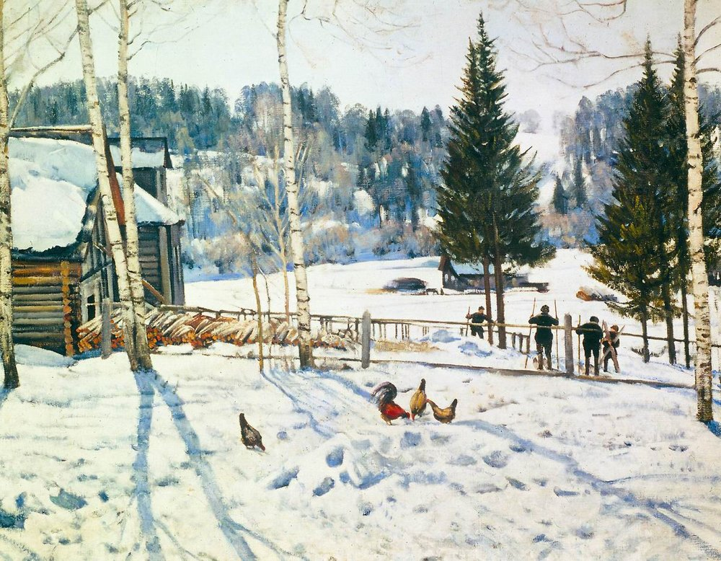

Slide 8
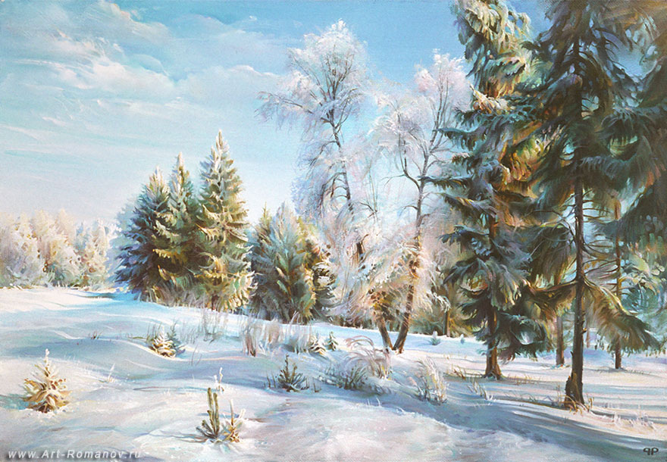

Slide 9
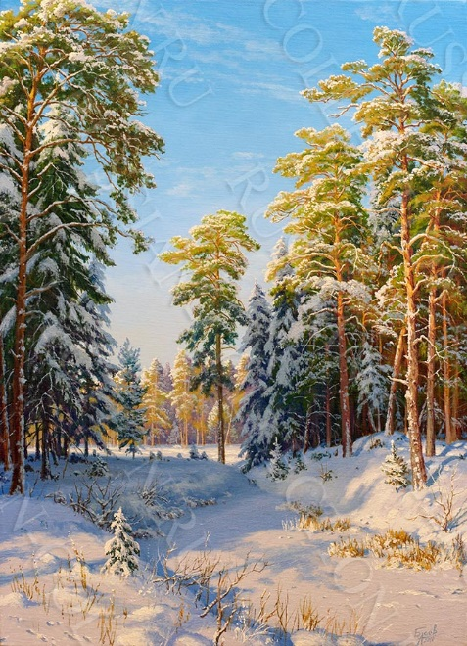

Slide 10
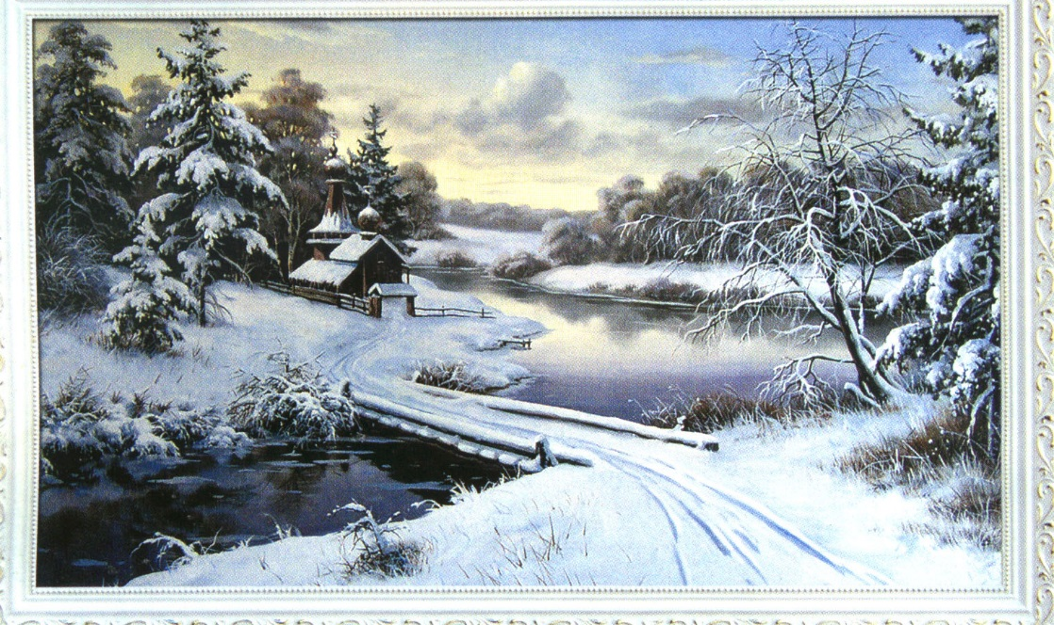

Slide 11


